Slide 1
Segédszoftver készítése kódoló algoritmusokhoz
Ács Dorottya Julianna
Konzulens: Dr. Pintér Márta
Notes:
A projektem célja egy olyan webes vizualizációs alkalmazás elkészítése volt, amely bemutatja a statikus és adaptív Huffman-kódolás működését.
Motivációk: adaptív megismerése
vizualizálás
bővíthetőség
A program JavaScriptben készült, a Huffman-fák megjelenítéséhez pedig a D3.js könyvtárat használtam.

Slide 2
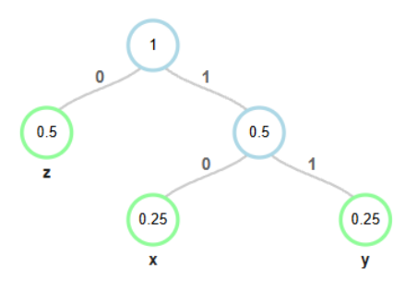
Statikus Huffman-kódolás jellemzői
Adattömörítő kódolás
Veszteségmentes
Optimális
Prefix
Gyakoriságfüggő
Notes:
Adattömörítő: a bemenetet kevesebb bitre képezi le
Veszteségmentes: a kódolt adat bitre pontosan visszaállítható
Optimális: átlagos kódszóhossza minimális, nem lehet másik kódolást találni, ami az adott bemenetet rövidebb átlagos kódszóhosszal tömörítené
Ez abból látszik, hogy egy gyakrabban előforduló szimbólum rövidebb, és egy ritkább előforduló pedig hosszabb kódszót kap.
Prefix: Egy kód akkor prefix, ha a lehetséges kódszavai közül egyik sem folytatása a másiknak, vagyis bármelyik kódszavának végéből bármekkora részletet levágva nem kapunk egy másik kódszót.
A prefix kódok ábrázolhatóak olyan kódfával, amiknek csak a leveleihez tartoznak kódszavak.
Gyakoriságfüggő: a forráseloszlás ismeretében lehet csak alkalmazni
Ha a forráseloszlás ismeretlen, akkor becsülhető a karakterek relatív gyakoriságával, de ehhez végig kell előre olvasni.

Slide 3
Statikus Huffman-kódolás folyamata
Kódfa építése:
Forráseloszlás becslése ha nem ismert
Minden szimbólumnak megfeleltetünk egy levelet
Kiválasztjuk a két legkisebb valószínűségű szülő nélküli csúcsot (x és y)
Összevonjuk őket egy csomópontba, aminek valószínűsége: 𝑝(𝑥) + 𝑝(𝑦)
Megcímkézzük az új éleket 0-ra és 1-re
Ha a gráf nem összefüggő, ugrás a 3. lépésre
A megépített kódfában a kódszavak a gyökértől a levelekig vezető út súlyai
Notes:
Nem egyértelmű a kimenet
A legkisebb valószínűségek kiválasztása (3. lépés) döntetlenek esetén nem egyértelmű, ezért ugyanahhoz a bemenethez több különböző kódfát is lehet építeni.
De a különböző kódfák átlagos kódszóhossza mindig ugyanannyi.

Slide 4
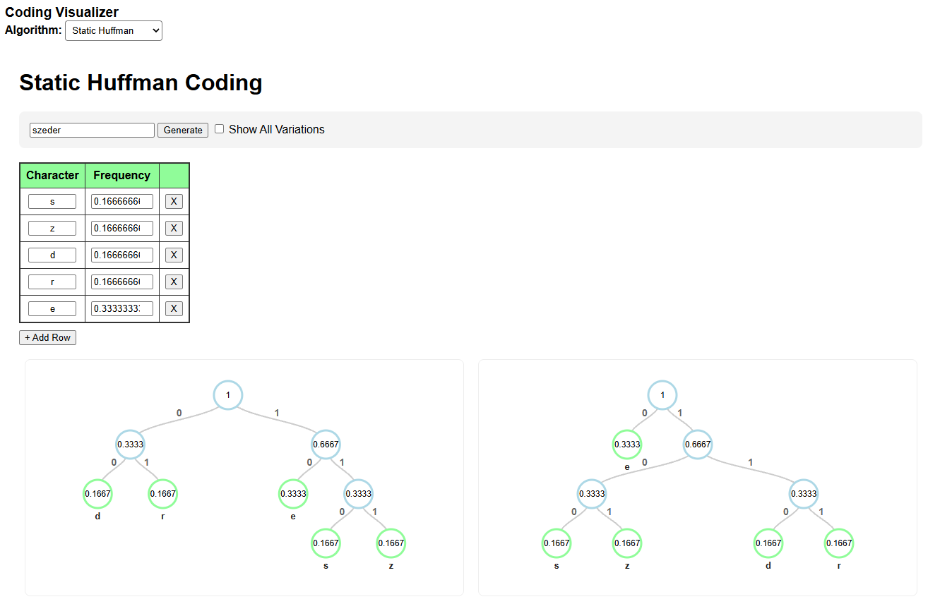
Statikus Huffman-kódolás a programomban
Kétféle lehetséges kódbevitel
Eloszlással
Szöveggel
Összes lehetséges fa kirajzolása
Különböző alakúak szűrése
Notes:
Példa a „szeder” bemenettel.
Táblázatban megjeleníti a relatív gyakoriságokat.
A megvalósításom annyiban tér el a hagyományos huffman-kódolástól, hogy minden lehetséges kódfát elkészít.
A kódfákat az alakjuk alapján lehet szűrni, alakonként 1-1 db megjelenítésére.
Két különböző alakú fa.

Slide 5
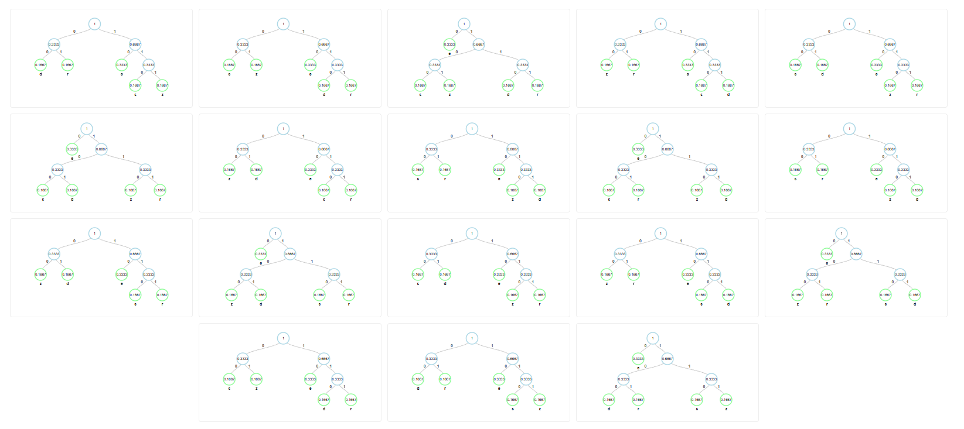

Statikus Huffman kódolás a programomban
A fák szűrésének kikapcsolásával megjeleníti az összes (18 db) lehetséges kódfát
$18=\left({4 \atop 2}\right)\left({3 \atop 2}\right)$ = 6*3

Slide 6
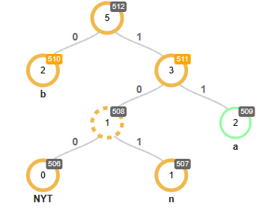
Miben más az Adaptív Huffman-kódolás?
Akkor ha az eloszlás nem ismert, és nem érdemes becsülni
On-line
NYT (Not Yet Transmitted) levél
Testvérpár tulajdonság
Blokkok
Csúcsok számozása
Notes:
A fában a szimbólum előfordulási száma van, kevesebb számolás konstans osztás lenne minden csúcsra a relatív gyakoriság kiszámítása.
A testvérpár tulajdonság akkor igaz egy fára, ha alulról felfelé balról-jobbra haladva felsorolhatóak a fa testvér pontpárjai súlyuk (karaktergyakoriság) szerint nem csökkenő sorrendben
A Testvérpár tulajdonság minden Huffman-fára igaz, de az adaptív algoritmus során figyelni kell a betartására.
Az egyező súlyú csúcsok mindig egymás mellett vannak, ezt egy blokknak hívjuk.
Akkor ha az eloszlás nem ismert, és nem érdemes relatív gyakorisággal becsülni – késleltelésmentes.
NYT levél: 0 súlyú levél, ami a fában még nem szereplő szimbólumokat reprezentálja.

Slide 7

Adaptív Huffman-kódolás folyamata
Kódfa építése és karbantartása:
Az érkező karakter vizsgálata, és kódolása.
Vizsgált csúcs = érkező karakter
Kicseréljük a vizsgált csúcsot a blokkjában lévő legnagyobb sorszámú csúccsal (ha nem a szülője)
Növeljük a csúcs súlyát eggyel
A vizsgált csúcs szülője lesz az új vizsgált csúcs, ha az nem a gyökér, ugrás a 3) lépésre
A kódolás során a kódoló és a dekódoló párhuzamosan építik a kódfát mindkét oldalon
Notes:
Érkező karakter:
Ismert: a fában szereplő kódszó továbbítása
Nem ismert: NYT kódszavának továbbítása, érkező karakter nyers formájának továbbítása, NYT szétbontása -> új NYT és az új szimbólum levelére, élek címkézése (0/1)
Addig fut a fa frissítése, amíg a gyökérig elér.

Slide 8
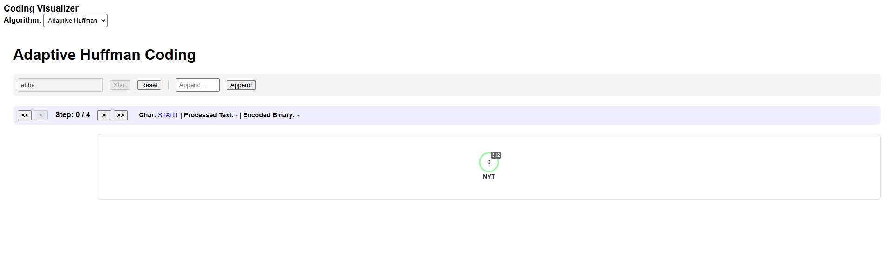
Adaptív Huffman-kódolás a programomban
Szöveges bemenet
Léptetés nyilakkal
Súlytáblázat
Színezés
Megjeleníti az éppen beolvasott karaktert, az eddig kódolt szöveget, és az elküldött kódot
Notes:
A kódoló algoritmusom lépésenként elmenti a kódfát snapshotokba, ezek között lehet oda-vissza léptetni a megjelenítést.

Slide 9
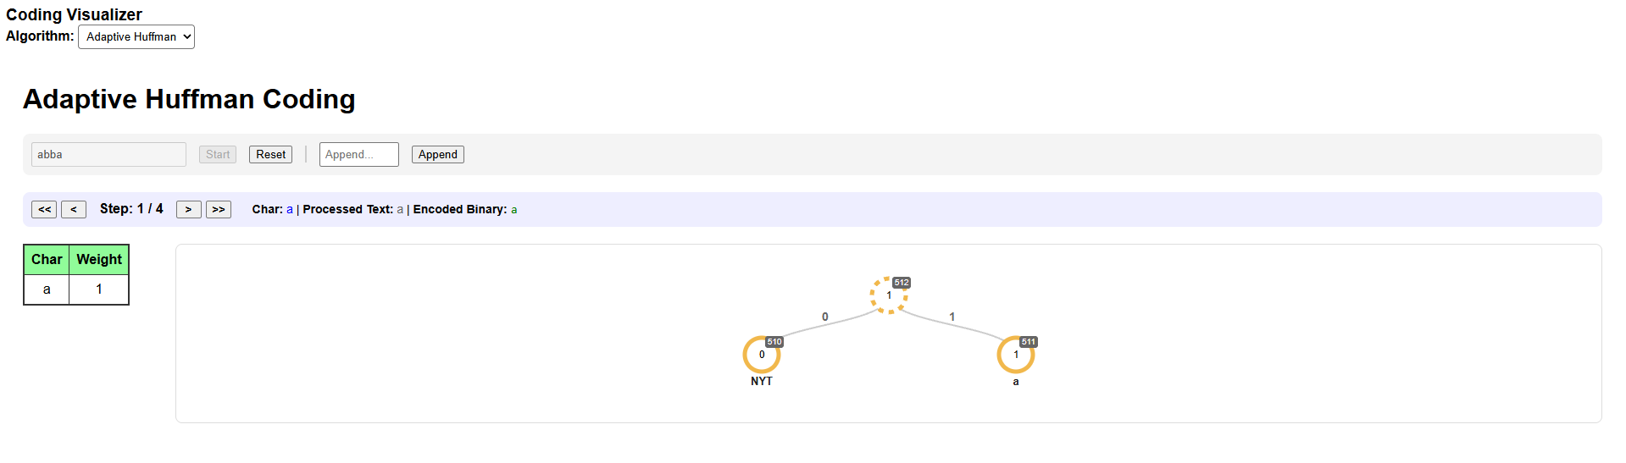
Adaptív Huffman-kódolás a programomban
Szöveges bemenet
Léptetés nyilakkal
Súlytáblázat
Színezés
Megjeleníti az éppen beolvasott karaktert, az eddig kódolt szöveget, és az elküldött kódot
Notes:
A program kiírja éppen beolvasott karaktert, az eddig kódolt szöveget, és az elküldött kódot, valamint az egyes szimbólumok előfordulási számát
1. lépés: a NYT levél ketté válik, létrejön az ‚a’ levél és az új NYT levél

Slide 10
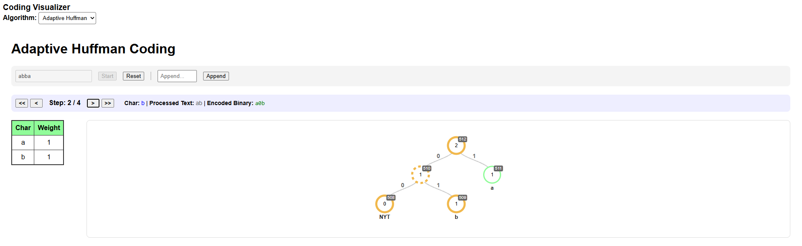
Adaptív Huffman-kódolás a programomban
Szöveges bemenet
Léptetés nyilakkal
Súlytáblázat
Színezés
Megjeleníti az éppen beolvasott karaktert, az eddig kódolt szöveget, és az elküldött kódot
Notes:
2. lépés: újra egy még nem látott karakter érkezik, itt is kettéválik a NYT
A megjelenítésnél narancssárga színnel jelöltem a csúcsokat, amik változtak a lépés során.

Slide 11

Adaptív Huffman-kódolás a programomban
Szöveges bemenet
Léptetés nyilakkal
Súlytáblázat
Színezés
Megjeleníti az éppen beolvasott karaktert, az eddig kódolt szöveget, és az elküldött kódot
Notes:
3. lépés: frissül a fa, nő a ‚b’ levél súlya, és helyet cserél az ‚a’ levéllel

Slide 12
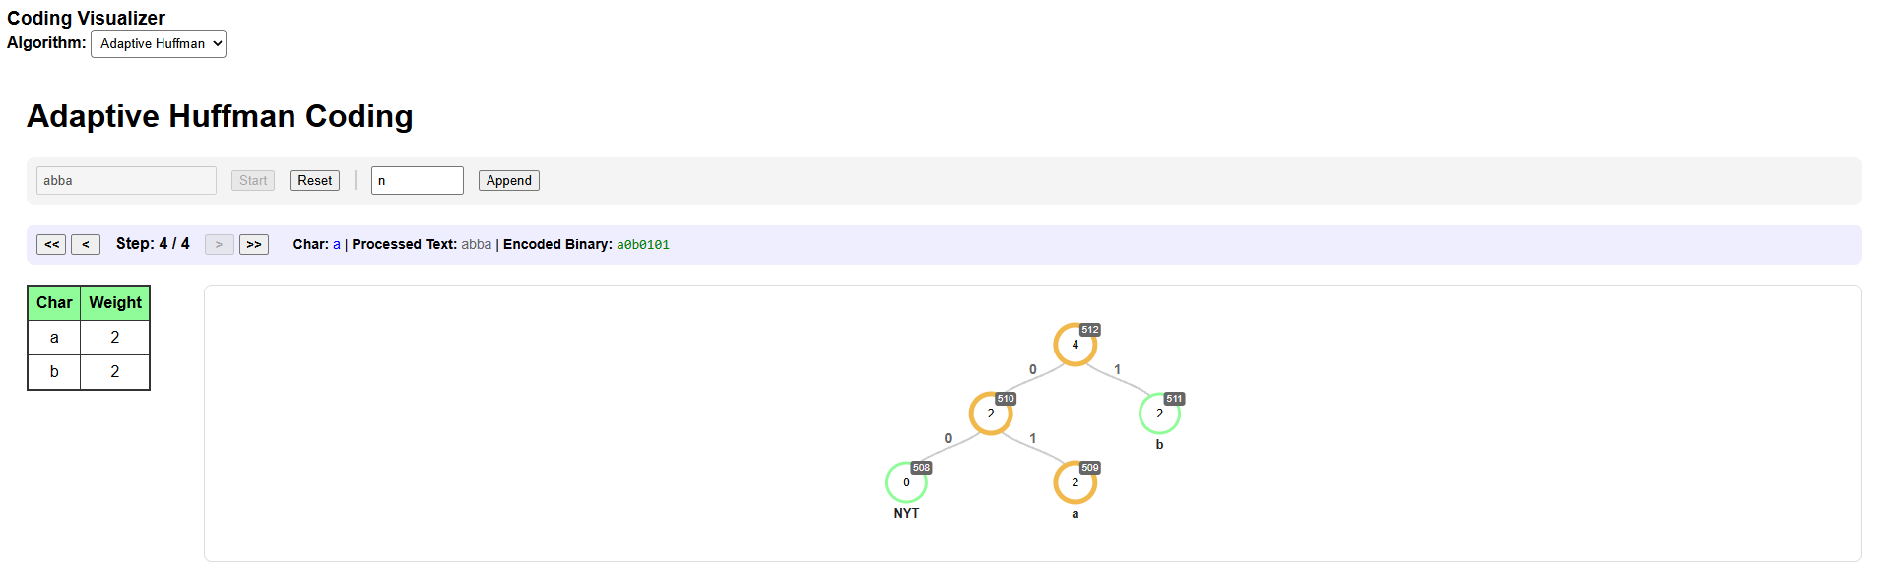
Adaptív Huffman-kódolás a programomban
Szöveges bemenet
Léptetés nyilakkal
Súlytáblázat
Színezés
Megjeleníti az éppen beolvasott karaktert, az eddig kódolt szöveget, és az elküldött kódot
Notes:
4. lépés: nő az ‚a’ levél súlya
Új karaktersor hozzáfűzhető, az on-line működés miatt az addigi kimenet nem változik

Slide 13
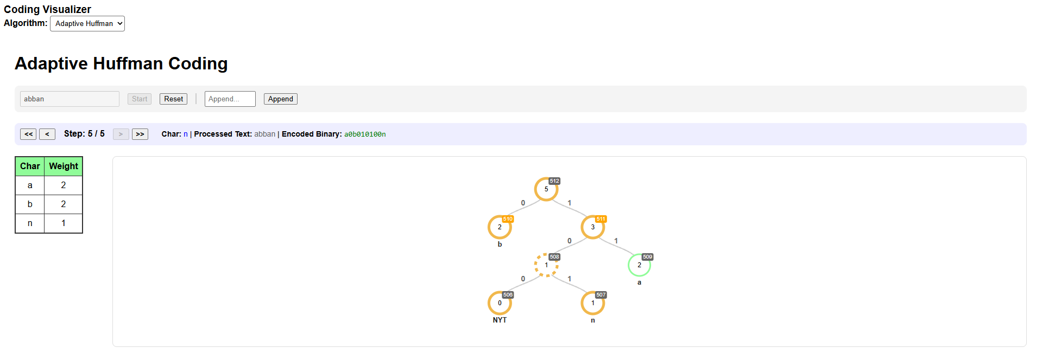
Adaptív Huffman-kódolás a programomban
Szöveges bemenet
Léptetés nyilakkal
Súlytáblázat
Színezés
Megjeleníti az éppen beolvasott karaktert, az eddig kódolt szöveget, és az elküldött kódot
Notes:
5. lépés: hozzáadódott az ‚n’ karakter

Slide 14
Összefoglalás
A félév során megismertem az adaptív Huffman-kódolást
Elkészítettem egy weboldalt az algoritmusok vizualizációjához
JavaScript, D3.js megjelenítésre
Moduláris (MVC) architektúra, bővíthetőség

Slide 15
Köszönöm a figyelmet!

